Slide 1

基于安卓的小学课后
答案查询app

Slide 2
目录
背景
调研
实施
预期

Slide 3
Part one
项目背景

Slide 4
Part 1
家长要检查作业
面向对象：小学家长
基于安卓的小学课后答案查询App
市场空缺
安卓智能手机的普及

Slide 5
Part two
前期调研

Slide 6

Part 2
1
通过数据表格统计得出结论：项目有需求
2
对市场同类APP进行研究，进行了比对
3
对APP的开发难度做了详细探讨

Slide 7
Part three
项目实施

Slide 8
Part 3
资源处理
马玉婷
android
开发
图形界面设计
马玉婷
马美玲
马美玲
益西卓嘎
益西卓嘎

Slide 9
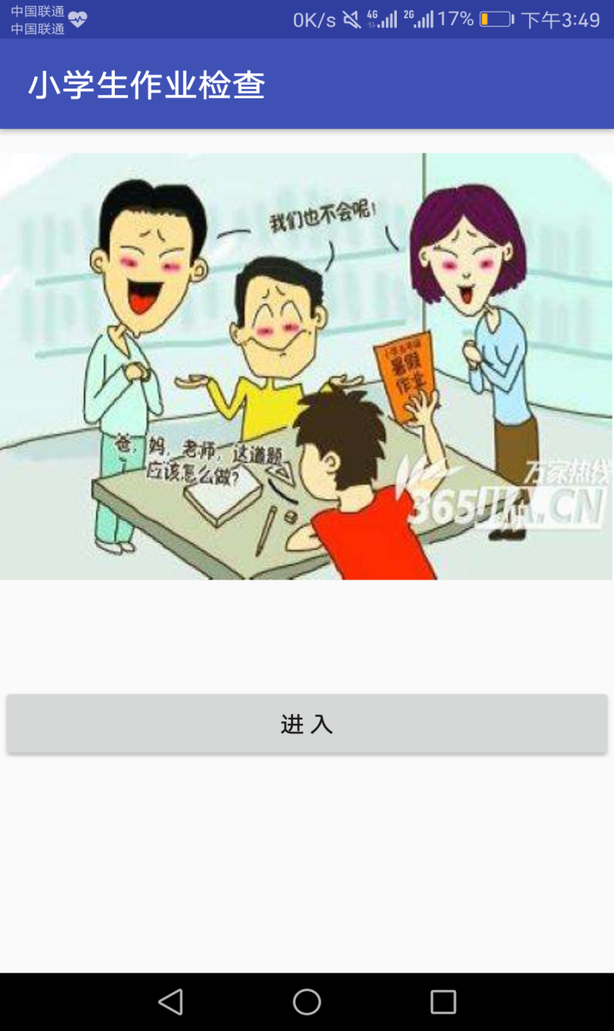
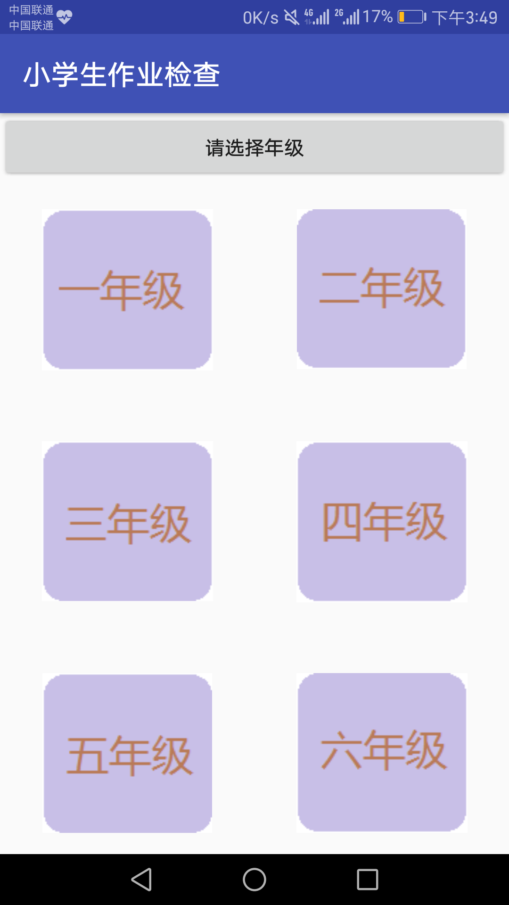
Part 3

Slide 10
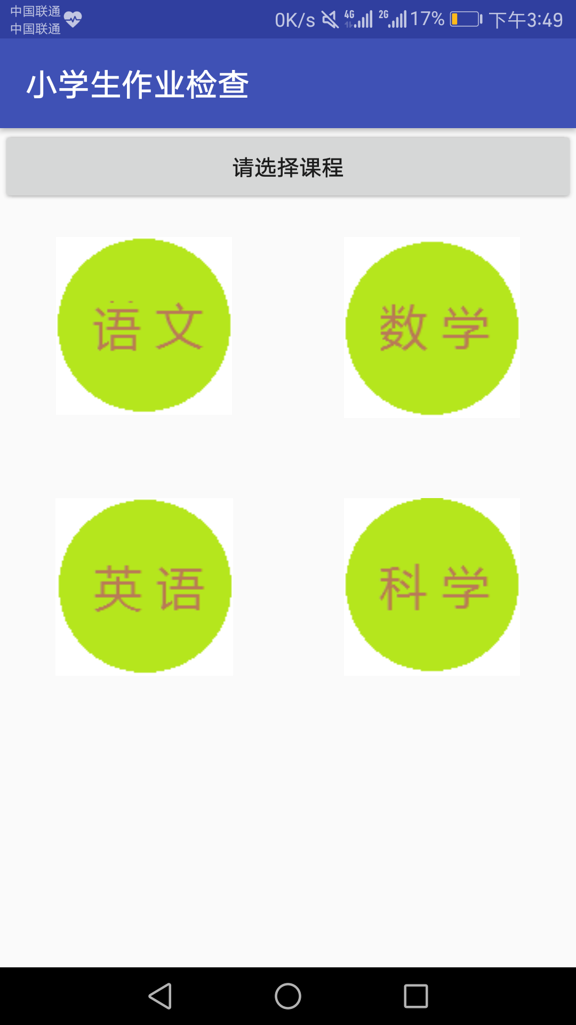
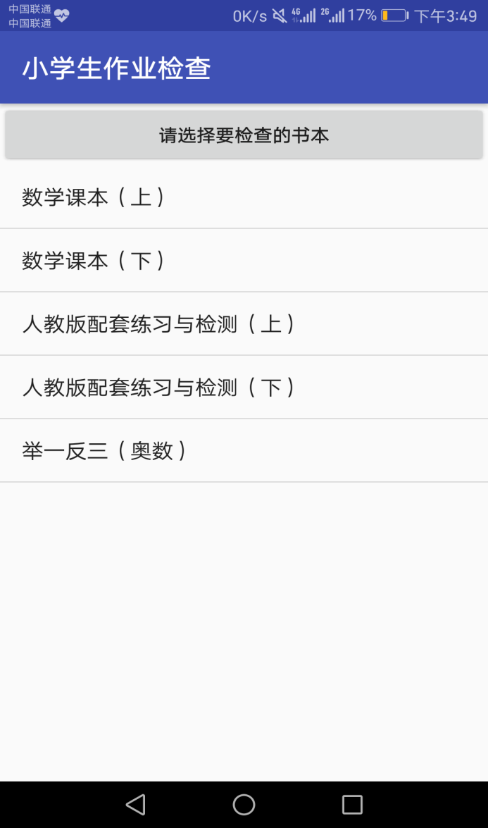
Part 3

Slide 11
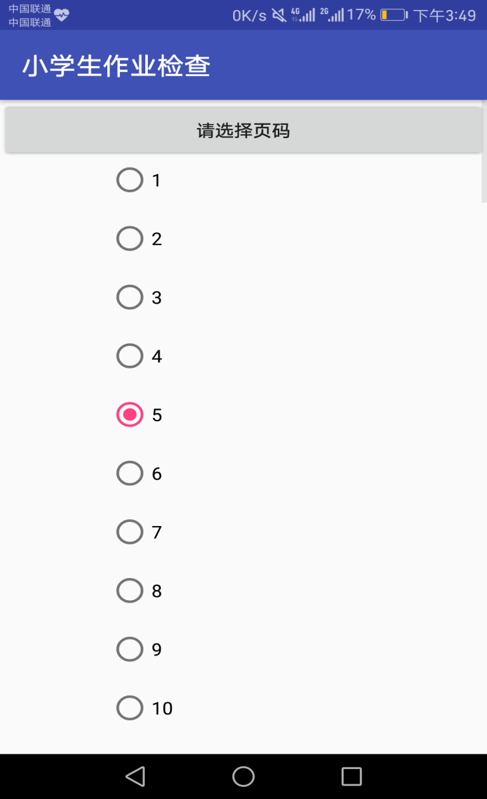
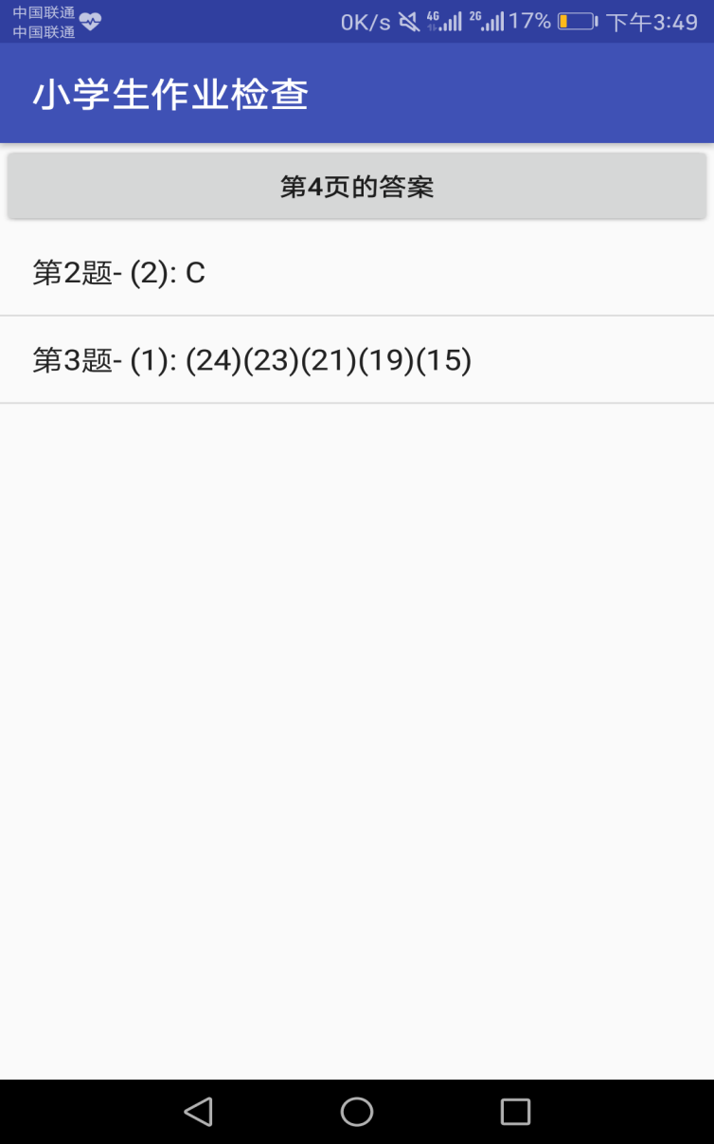
Part 3

Slide 12
Part four
项目预期

Slide 13
Part 4
做好美工，改变颜色，细化
优化界面设计布局更加合理
完善答案显示

Slide 14
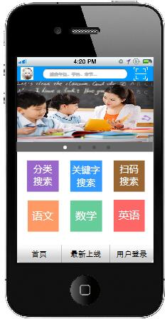
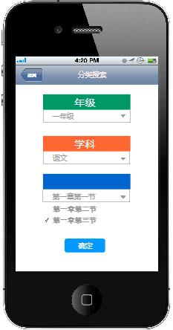
Part 4

Slide 15
谢谢你的聆听

